Slide 1
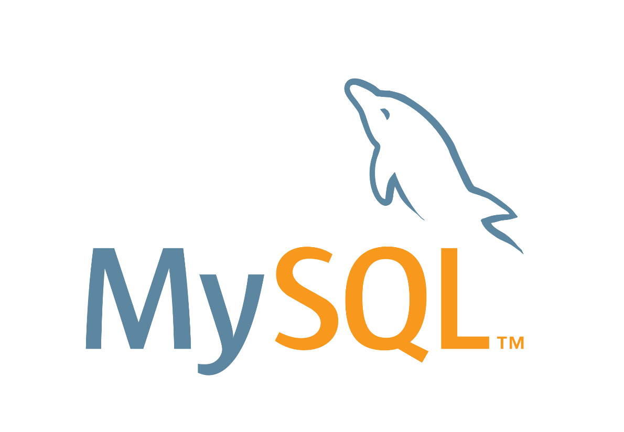
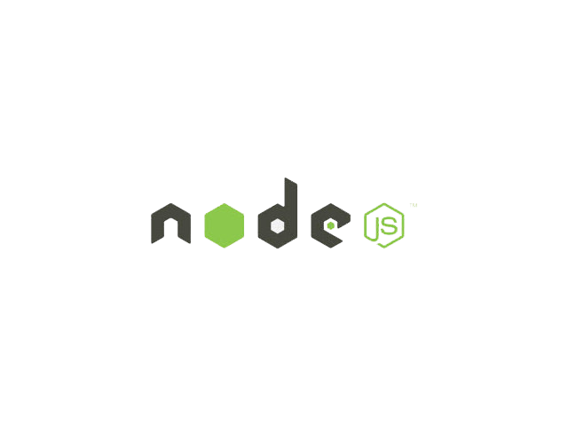

Crud Apartir de una api utilizando loopback/Strongloop
INTEGRANTES: Pacheco David
Pucha Jorge
Tillaguango Jonathan

Slide 2

Que es loopback/Strongloop?
LoopBack es un framework de Node.js de código abierto
Desarrollada por IBM API Connect, la cual nos proporciona
Una herramienta gráfica con muchas funcionalidades de
composición de API de StrongLoop Arc, una Micro Geteway
incorporada de API y una CLI con funciones de administración
Y gateway de API.
Notes:
IBM API Connect: es una oferta integrada de gestión de API en la que todos los pasos del ciclo de vida de la API, y las acciones que la rodean, se ejecutan dentro de la oferta.
Entre los pasos del ciclo de vida de un API se incluyen la creación, la ejecución, la gestión y la protección de las API, tal y como se describe en el diagrama siguiente.
Micro Getaway: para poder direccionar llamadas a las API publicadas en un catálogo debe añadir Micro Gateway al catálogo.
API: Interfaces de programación de aplicaciones) . es una especificación formal sobre cómo un módulo de un software se comunica o interactúa con otro.

Slide 3
Podemos tener también múltiples tipos de conexión con base de datos, en memoria, nosql, mssql, postgresql o mysql son algunos de los que tenemos disponibles, aunque por defecto trabaja en memoria y no tenemos que realizar ninguna configuración.
No tenemos que escribir ni una línea de código para acceder a los datos ya que Loopback se encarga de poner a nuestra disposición todos los métodos existentes en cualquier api, pero además, nos permite extender de otros modelos para que a partir de ellos podamos acomodar la lógica a nuestras necesidades.
Una característica poderosa clave de LoopBack es que cuando defines un modelo, viene automáticamente con una API REST predefinida con un conjunto completo de operaciones de creación, lectura, actualización y eliminación.

Slide 4
Modelos
Los modelos son el corazón de LoopBack y corresponden con las fuentes de datos como bases de datos u otros servicios, por ejemplo REST, SOAP, etc. Los modelos de LoopBack son objetos de JavaScript con APIs tanto en Node como REST.
cuando agregamos un modelo a una fuente persistente de datos, se convierte en un modelo conectado con operaciones CRUD., es decir Crear, Leer, Actualizar y Borrar. Del mismo modo, los modelos internos heredan sus propiedades de este modelo.
Modelos internos
Cada aplicación de LoopBack tiene un conjunto predefinido de modelos internos, como User, Role, Application, de modo que no tengamos que crearlos desde cero.

Slide 5
Modelos personalizados
Podemos crear modelos de varias maneras, que dependen del tipo de datos en los que se base el modelo. Podemos crear los modelos:
Con el generador de modelos de LoopBack, del que ya vimos un ejemplo.
De una base de datos relacionan, usando el descubrimiento de modelos. Con esto podemos mantener nuestros modelos sincronizados con la base de datos usando la API sincronización modeloesquema/ de LoopBack.
Usando introspección de instancias para modelos de formato libre en bases NoSQL o APIs REST.

Slide 6
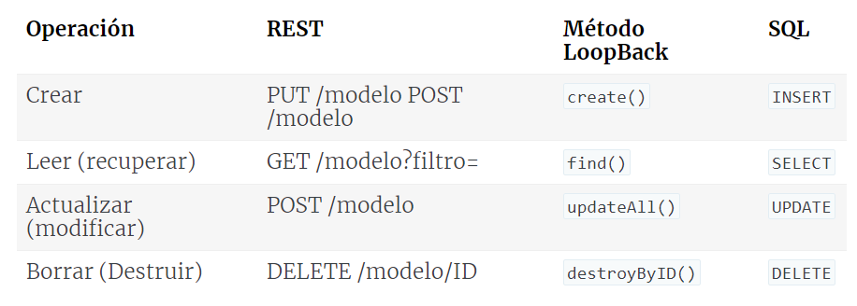
Operaciones CRUD con modelos
Cuando se conecta un modelo a una fuente persistente de datos como una base de datos se convierte en un modelo conectado con un conjunto completo de operaciones para crear, leer, actualizar y borrar (es decir, operaciones CRUD) heredadas desde la clase PersistedModel:

Slide 7
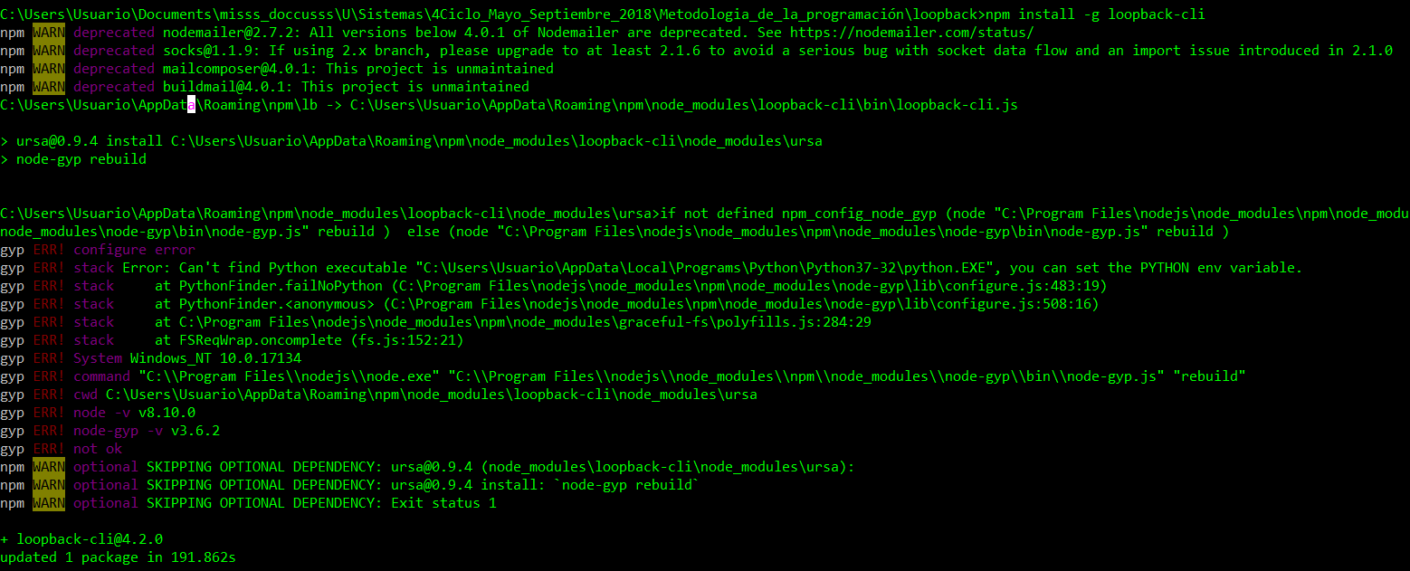
npm install –g loopback-cli

Slide 8
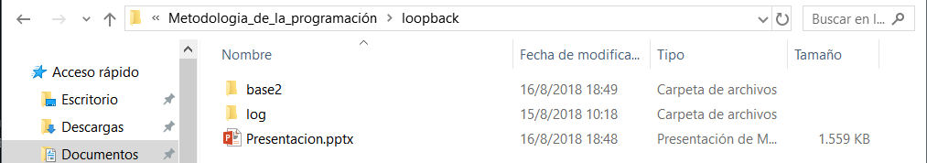
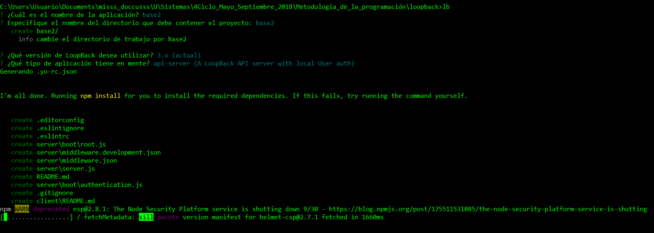
lb --version
lb

Slide 9
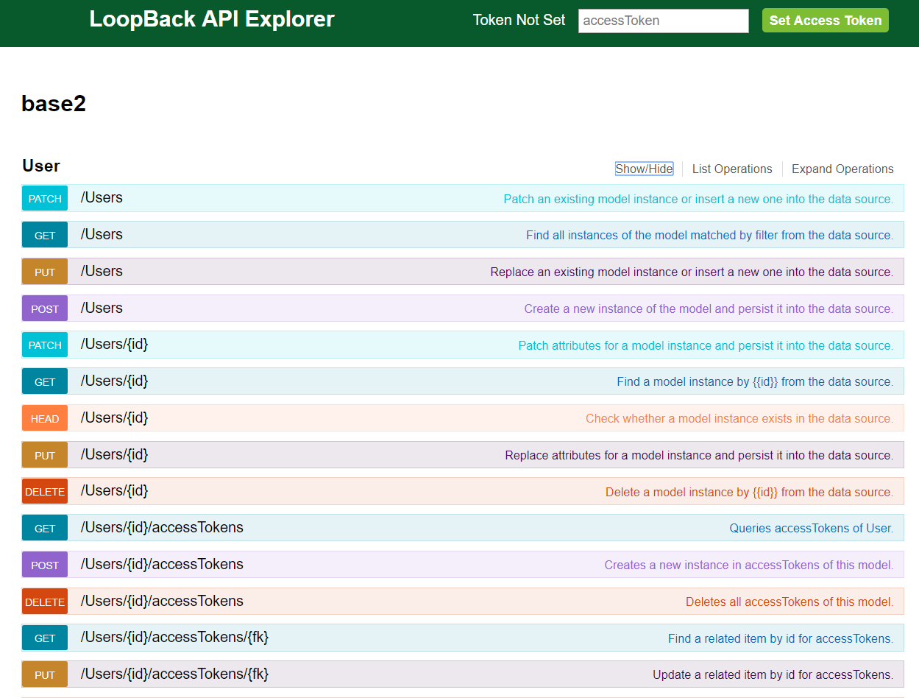
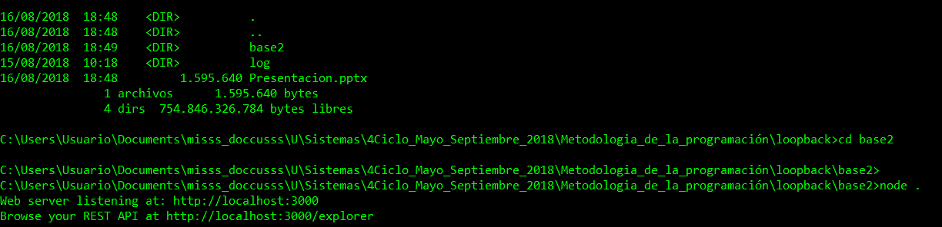
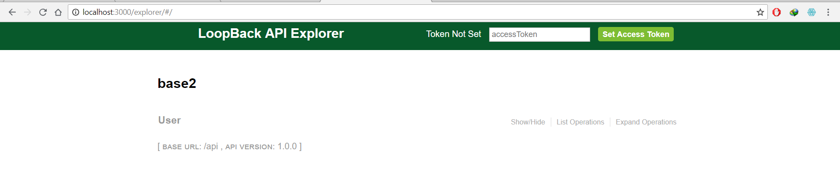
node .
localhost:3000/explorer

Slide 10
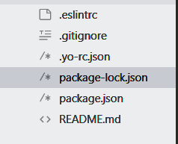
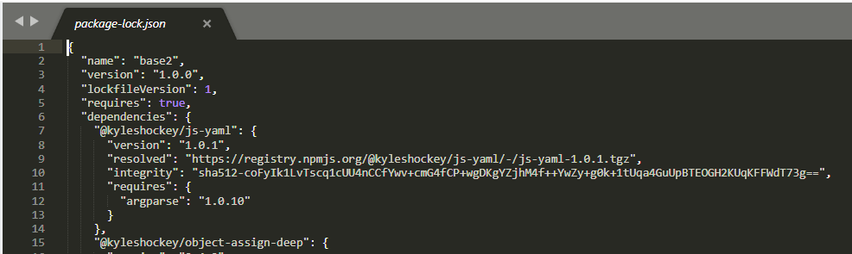
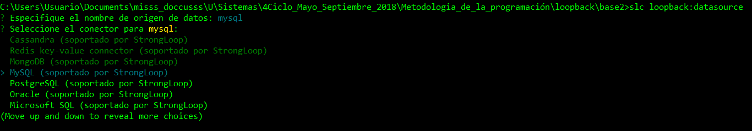
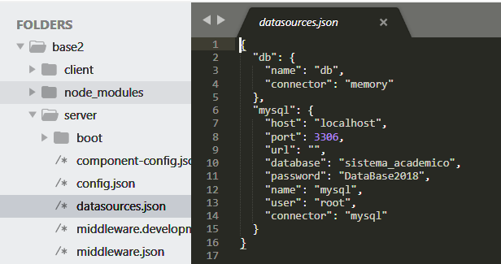
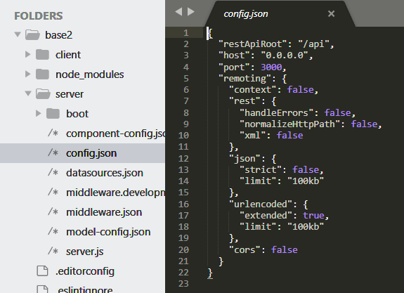
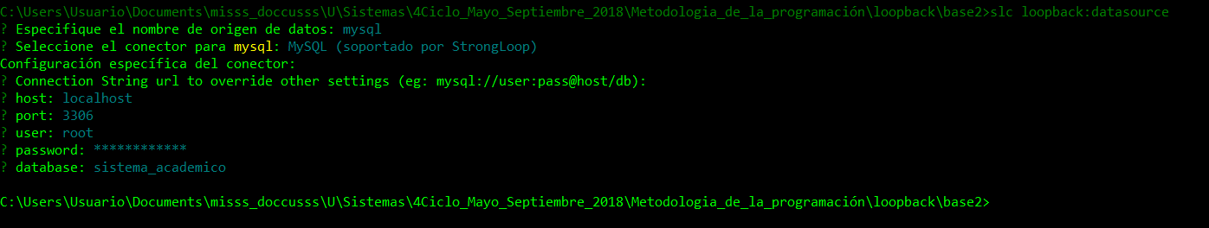
Npm install loopback-connector-mysql --save
slc loopback:datasource

Slide 11
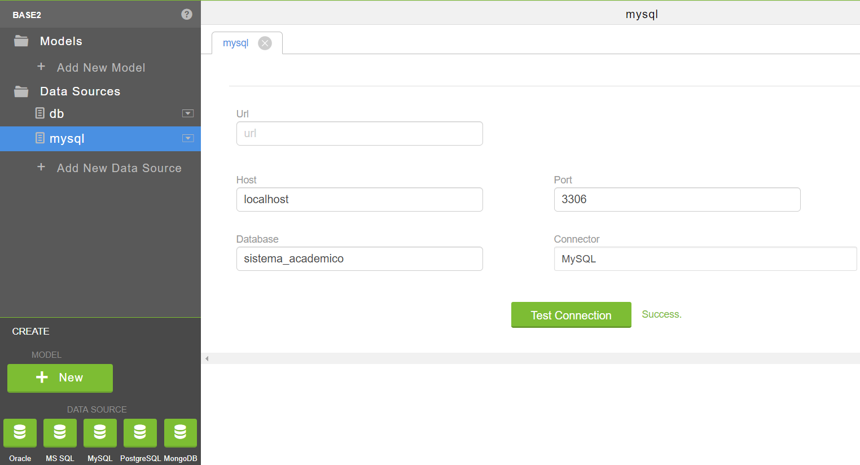
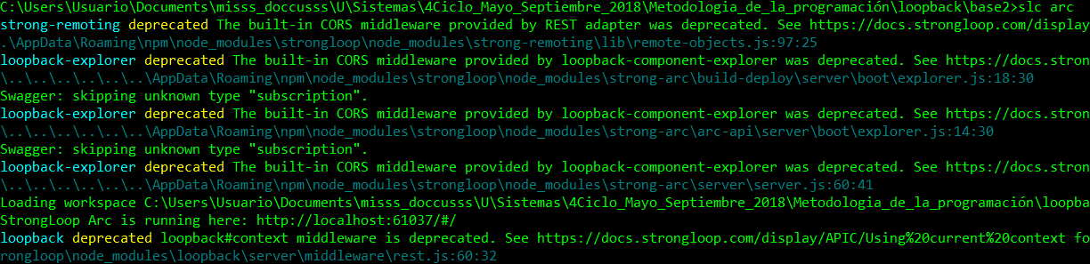

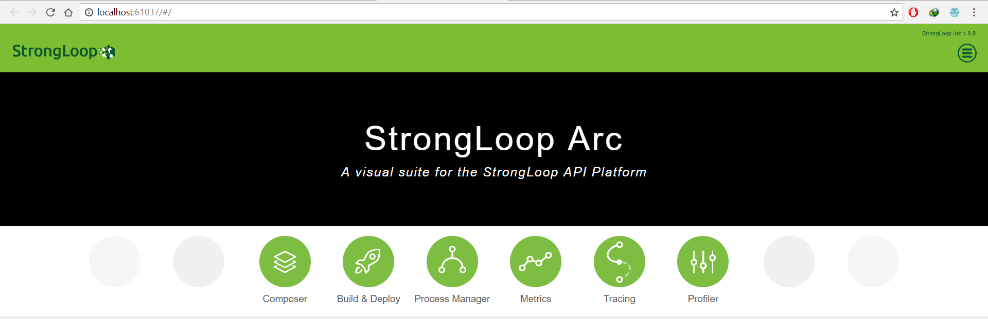
slc arc

Slide 12
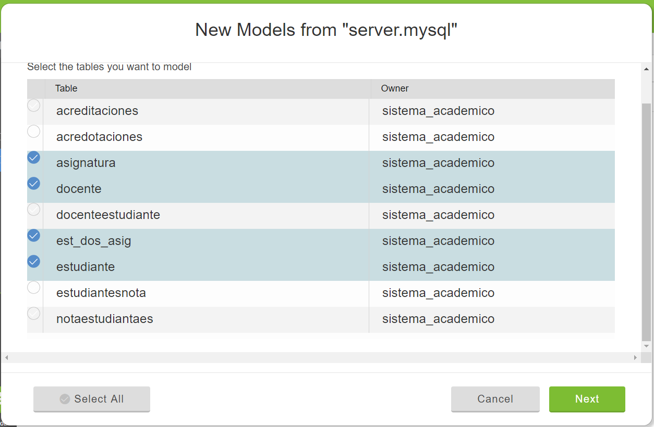

Slide 13
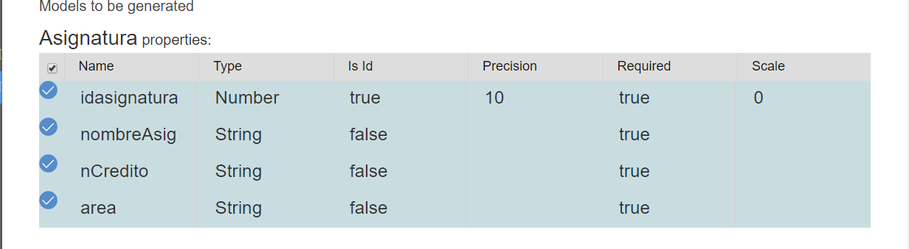
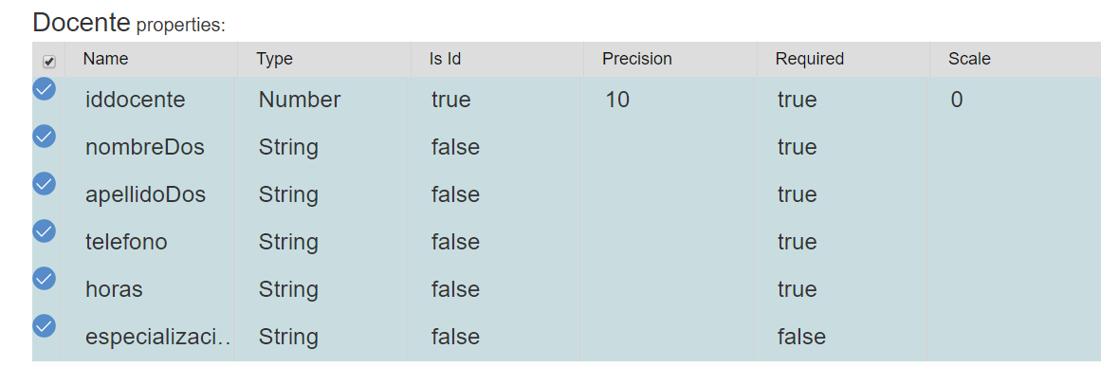
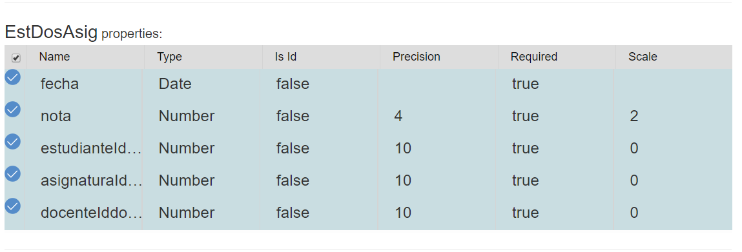
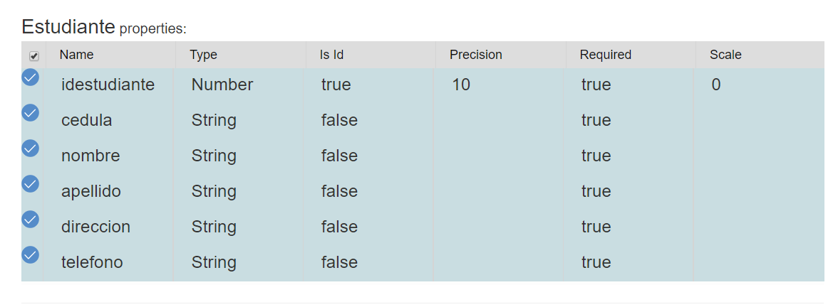

Slide 14
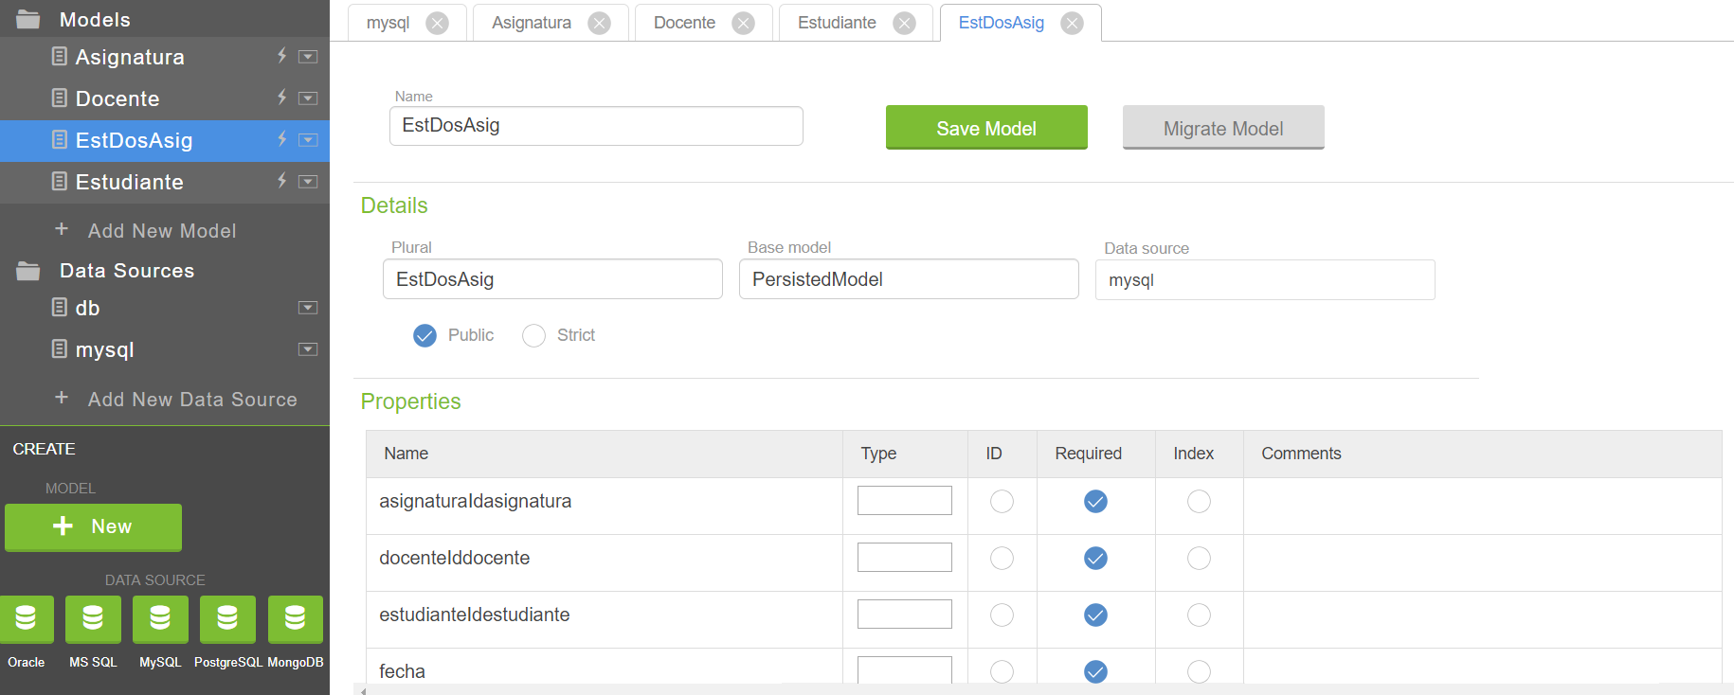
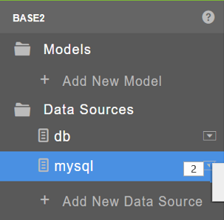
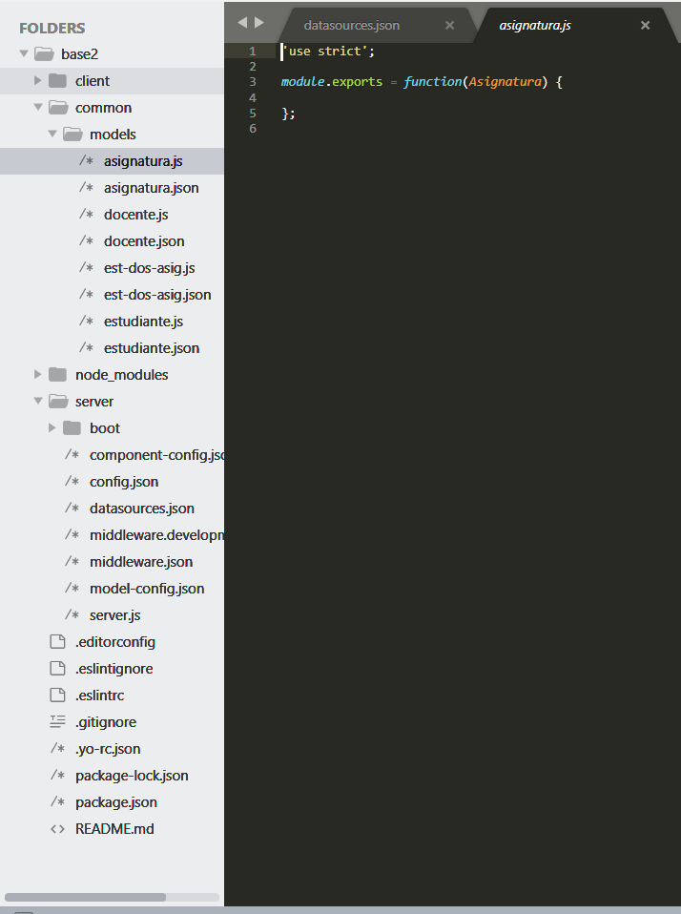

Slide 15
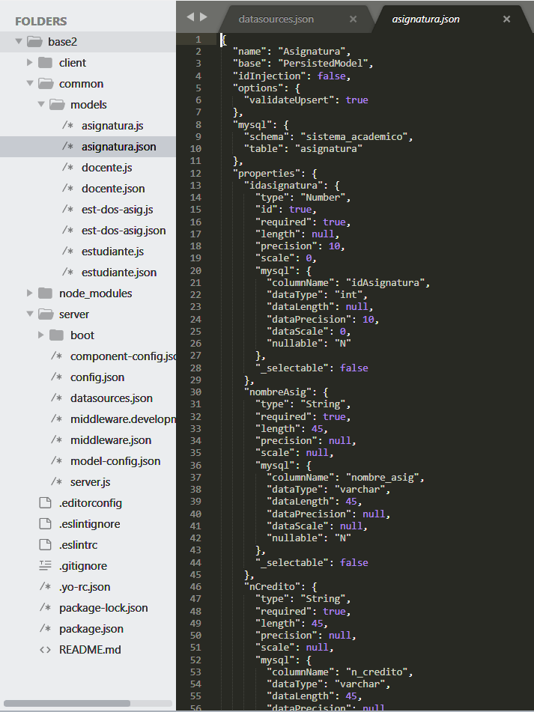
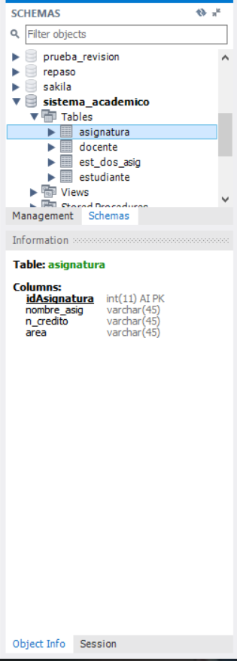

Slide 16
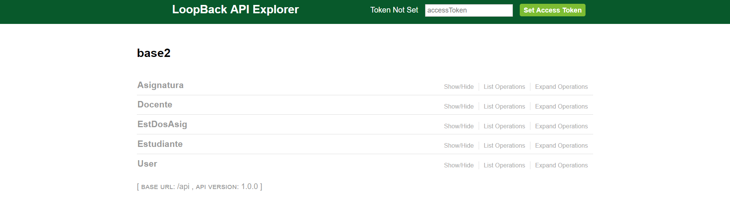

Slide 17
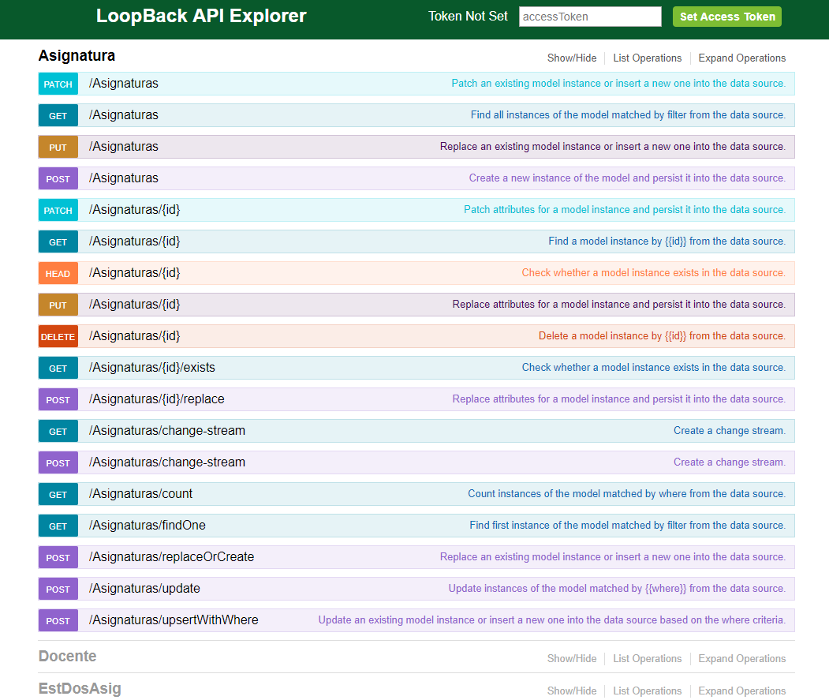
Obtiene todos los Valores (Read)
Actualiza o crea un nuevo registro (Update and Create)
Delete

